Slide 1
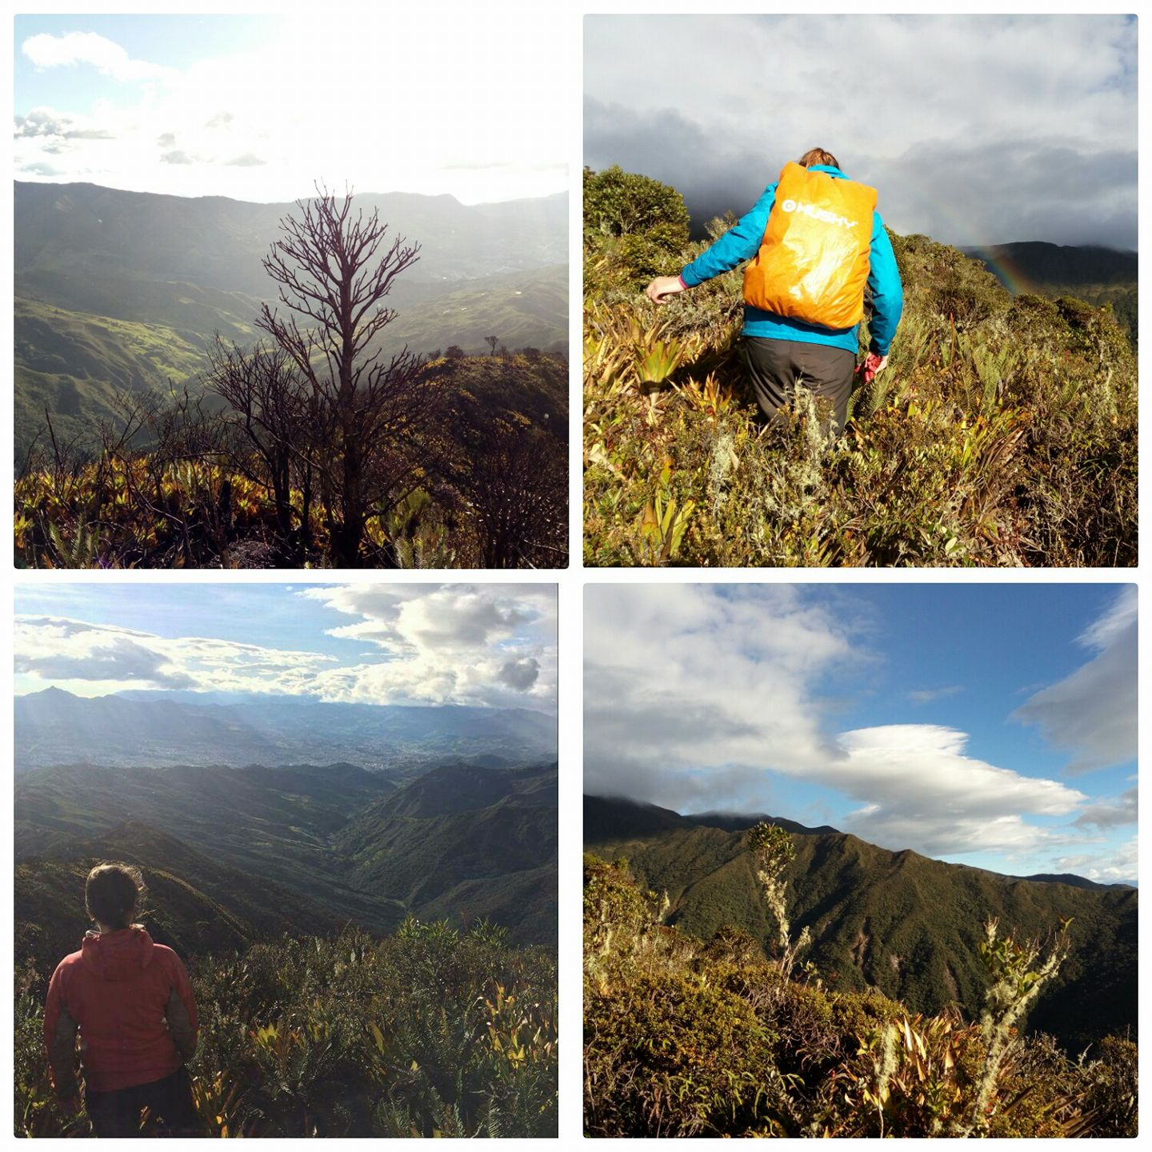
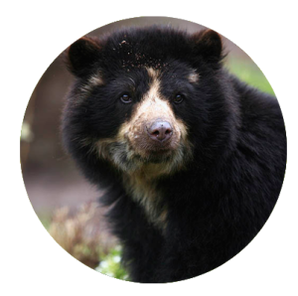
MEDVĚD BRÝLATÝ
Author: Ing. Anna Bernátková

Slide 2
Medvědi (medvědovití)
Řád šelmy (Carnivora), podř. psotvární (Caniformia), čeleď medvědovití (Ursidae)
Medvědi jsou známým případem, kdy mezidruhové křížení a nejasný fosilní záznam ztěžují interpretaci jejich evoluční historie
Medvěd hnědý a lední medvěd se „oddělily“ teprve před cca 400 000 lety a stále mezi nimi může docházet ke křížení

Slide 3
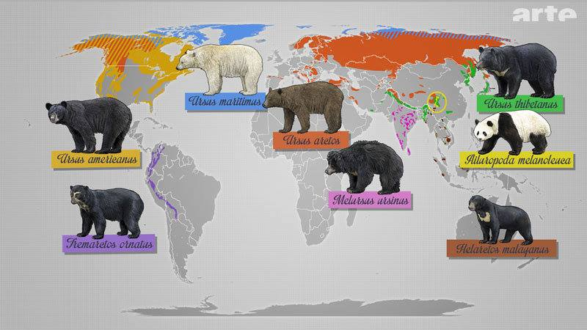

Slide 4
Medvěd brýlatý
Medvěd brýlatý je jediným zástupcem medvědovitých, který žije v Jižní Americe
Jediným z rodu Tremarctos
JA - 200 až 5000 m.n.m
Venezuela, Kolumbie, Peru, Ekvádor , Bolíve a Chile
Žijí v odlehlých končinách, které jsou těžko dostupné, „elusive species“ – plachý druh
Páramo, vysokohorský mlžný les, deštný prales

Slide 5
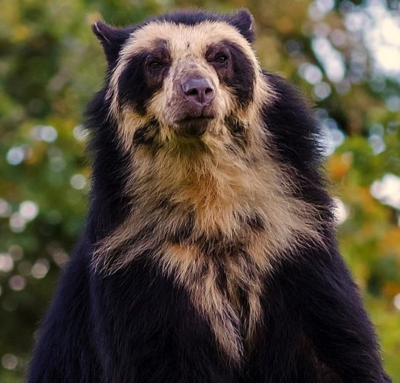
Medvěd brýlatý
Medvěd andský
Jedním z menších druhů medvěda
V kohoutku měří 70-90 cm a délka těla činí 130-210 cm
Samec váží 130-200 kg, samice jen 40-65 kg

Slide 6
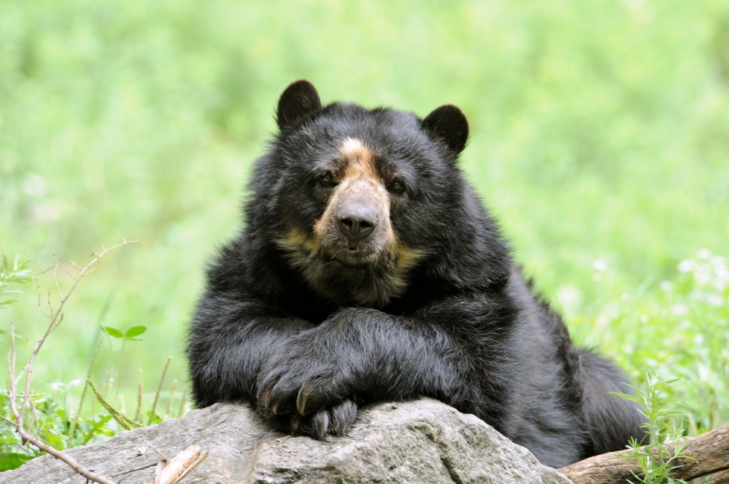
Medvěd brýlatý
https://www.youtube.com/watch?v=-LBnVAMidng

Slide 7
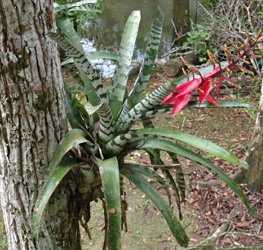
Medvěd brýlatý
Všežravci, preferují rostlinnou potravu
Broméliovité – pozemní/epifyty, ovoce
Po pandě nejlépe přizpůsobeni konzumaci rostlinné potravy
Výborní lezci, staví si „hnízda“ na stromech – spánek, výhled na okolí
Obličejová maska – typická pro každého jedince = brýlatý
Samotáři, nejsou teritoriální

Slide 8
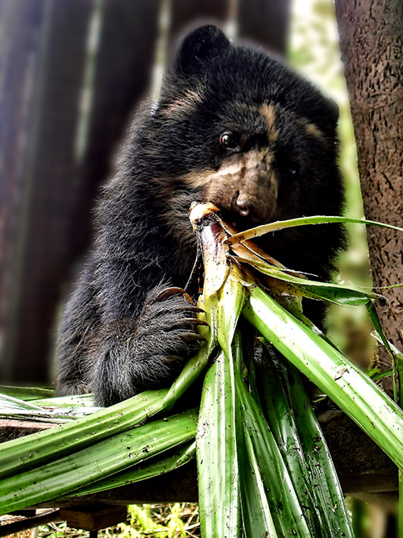
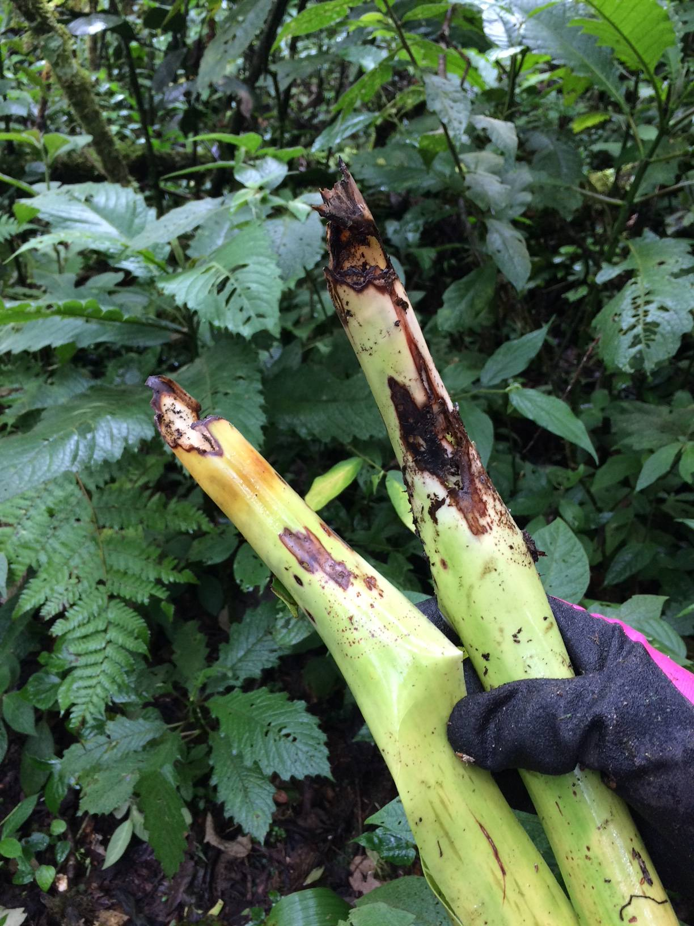
Broméliovité
©osoandino

Slide 9
Role v ekosystému
Andští medvědi jsou „key species“ = klíčovým druhem se základní úlohou v dynamice ekosystémů, v nichž žijí
Škrábou kůru určitých stromů - odumírání - vytváření mýtin v mlžném lese
Lezení na stromy – tato aktivita také přispívá k tvorbě malých osvětlených prostor vhodných pro růst nové vegetace
Konzumace ovoce – roznášení semen

Slide 10
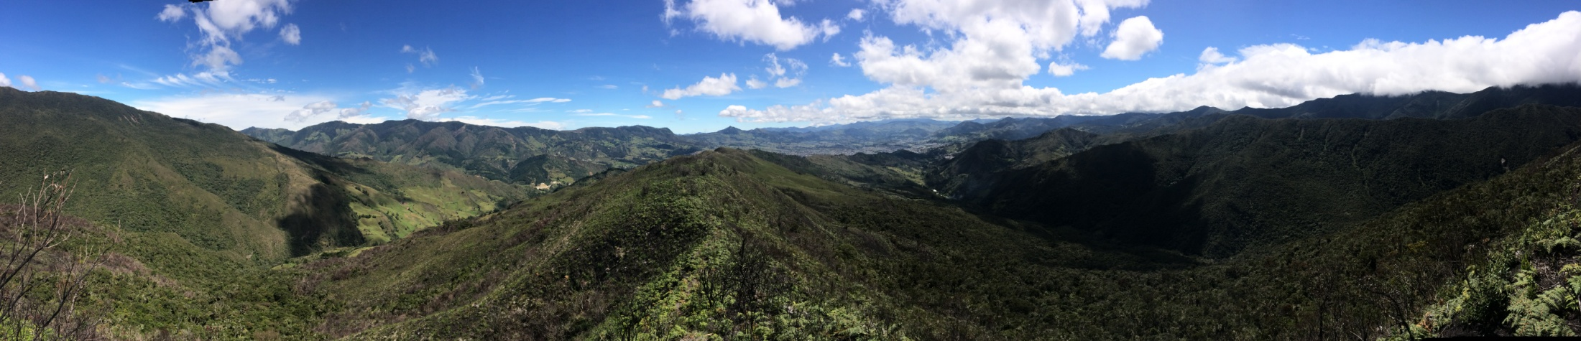
Role v ekosystému
„umbrela species“ = ochrana daného druhu a ekosystému, ve kterých žije, přináší ochranu dalších druhů flóry a fauny
Potenciální „flagship species“ = vlajkový druh, společností oblíbené zvíře, které pomůže k ochraně dalších druhů či celého ekosystému

Slide 11
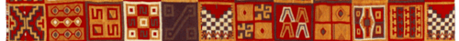
Kulturní hodnota
Kromě ekologického významu má medvěd andský hluboko zakořeněnou kulturní hodnotu v Andách a Amazonii
V Andách byl tento druh nazýván Ukuku - prostředník mezi stádii života, mezi světem živých a mrtvých, mezi přírodou a kulturou nebo mezi životem a smrtí
Jeden z nejúžasnějších obřadů andského kulturního dědictví, Qoyllur Rit'i, má jako svého protagonistu právě „humanizovaného“ medvěda = Ukuku

Slide 12
Kulturní hodnota
S příchodem Evropanů byly populární mýty a tradice smíchány z dalšími kulturami, to se stalo i s mýty o medvědech
V novějších záznamech nalezneme informaci o „Ukumari“ mystickém stvoření - bytost napůl medvěd a napůl muž. Tvor obávaný a zároveň obdivovaný
Jiná etnika žijící u pohoří And říkají medvědům brýlatým Maeni, nejvyšší tvůrce života

Slide 13
Kulturní hodnota
https://www.youtube.com/watch?v=HtHvU0laIAY
Qoyllur Rit'i
https://www.youtube.com/watch?v=Rck-SQDKxF8
UKUKU

Slide 14
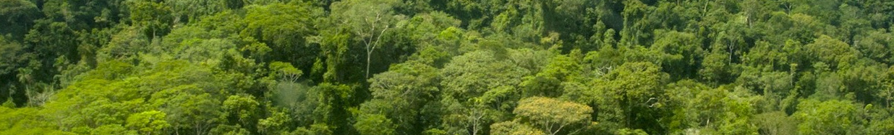
Ochrana
Medvěd b. je záhadná postava mýtických příběhů mlžných lesů a přilehlých andských páramo.
Ztráta stanovišť a konflikty s lidmi a hosp. zvířaty přináší nová nebezpečí
Pytláctví – obchod s ohroženými druhy, „pet trade“, strach ze ztráty dobytka a plodin
Medvědi b. nenapadají primitivní druhy skotu

Slide 15
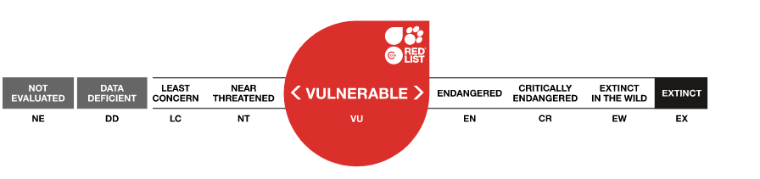
Ochrana
Ke střetům mezi lidmi a medvědy andskými dochází hlavně v andské oblasti, kde medvědi způsobují škody na skotu a plodinách, zejména na kukuřici
V posledním desetiletí přibývá konfliktů mezi medvědy a lidmi

Slide 16
Ochrana
Hlavní příčiny konfliktů a ohrožení jsou:
1) Rozšíření zemědělské činnosti do oblastí, které jsou přirozeným prostředí medvěda brýlatého
2) Zmenšení, fragmentaci a izolaci stanovišť a následné hledání zdrojů medvědy v oblastech mimo jejich přirozený habitat
3) Chov zvířat, která jsou snadným cílem medvěda nebo přítomnost atraktantů pro medvědy - kukuřice

Slide 17
Ochrana
Medvědi brýlatí potřebují velké plochy, které zahrnují různé ekosystémy – ochrana je komplikovaná
Existuje mnoho důvodů, proč by měl být medvěd andský chráněn
Výrazný úbytek stanovišť - přežití pouze prostřednictvím integrálních programů ochrany:
Potřeba dalšího výzkumu tohoto druhu, záchrany a rehabilitace zraněných jedinců a projekty udržitelného rozvoje se začleněním komunit, které žijí v blízkosti medvěda b.

Slide 18
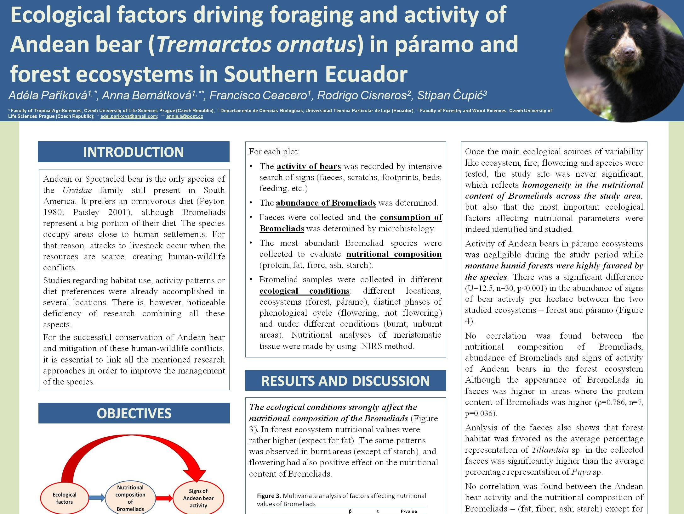

Slide 19
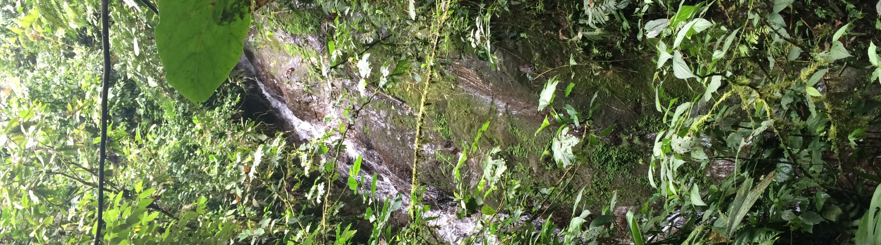
Výzkum
Transference feeding behaviour (přechod mezi páramo a lesem)
Konflikty s farmáři
Množství a kvalita potravy – vliv na aktivitu
(IUCN Red List of Threatened Species 2015)
(Kattan et al. 2004)

Slide 20
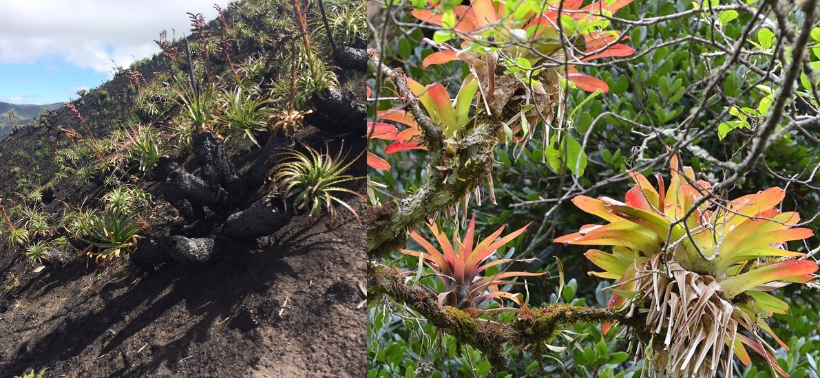
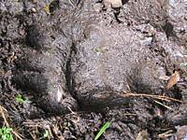
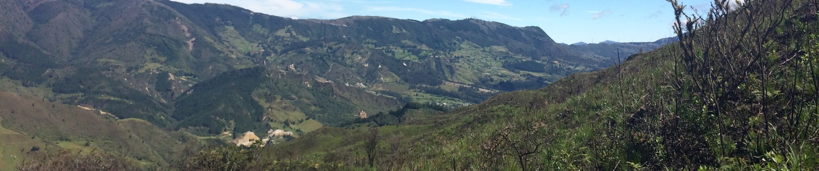
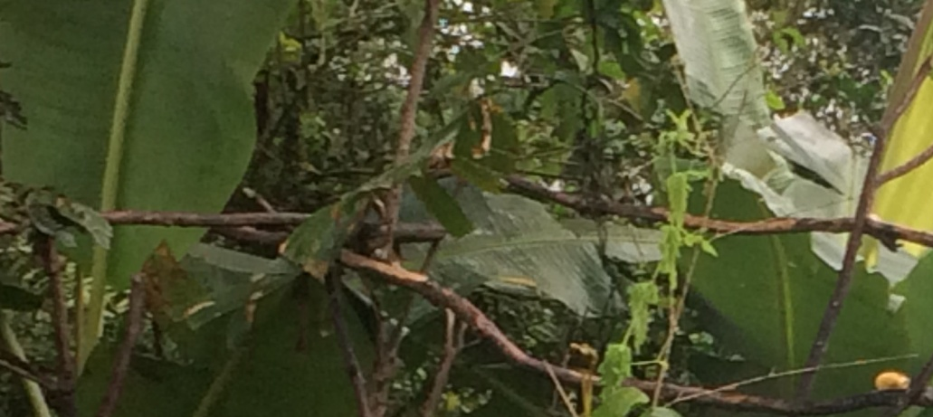

Slide 21
EKOLOGICKÉ FAKTORY
NUTRIČNÍ SLOŽENÍ BROMÉLIOVITÝCH
AKTIVITA MEDVĚDŮ
Počet
broméliovitých
Oheň
Kvetení
ekosystém
Protein
Tuk
Vláknina
Popeloviny
Škrob
Škrábance
Trus
Rostliny (okous.)
Stopy

Slide 22
Metodika
©osoandino

Slide 23
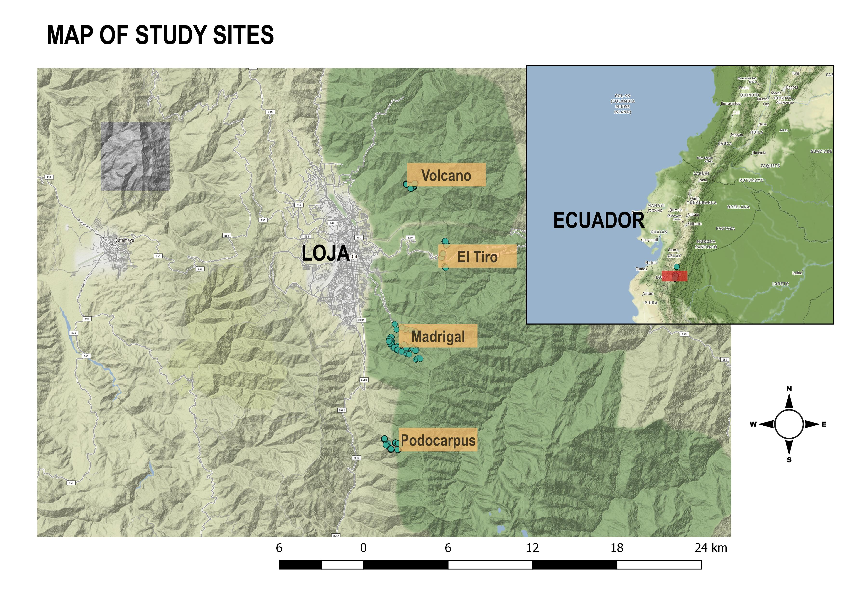

Slide 24
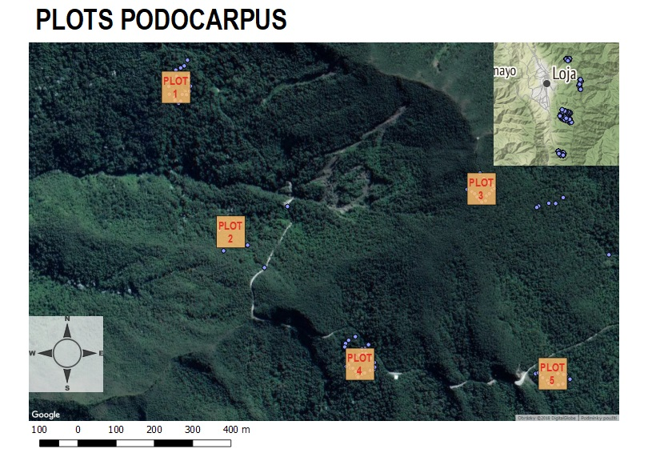

Slide 25
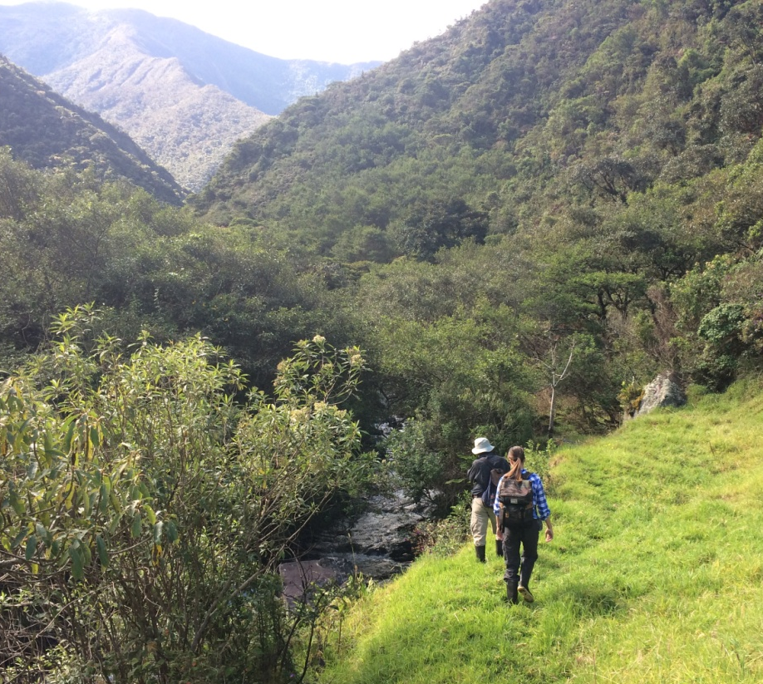
Metodika – sběr dat
Aktivita medvědů ve dvou ekosystémech: páramo a les
  Pět parcel ve třech různých lokalitách v páramo a třech lokalitách v lese
  Sběr trusu
  GPS lokalit i parcel
  Počty a sběr
  broméliovitých

Slide 26
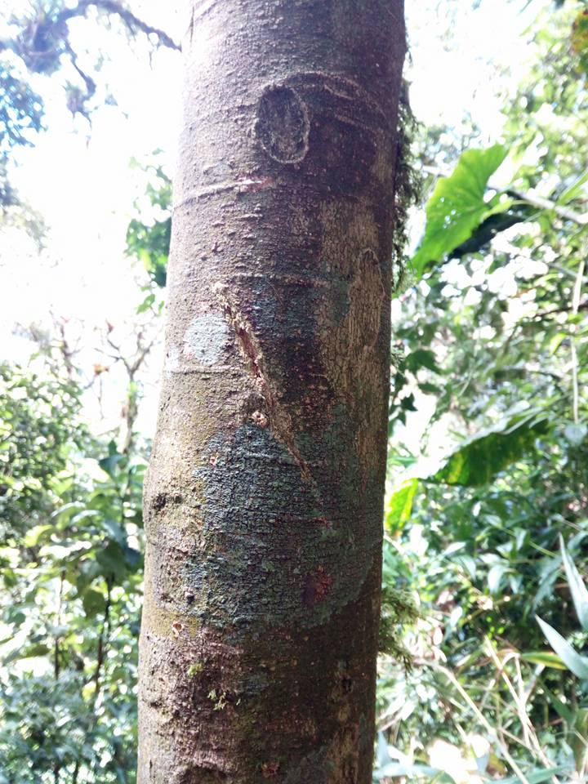
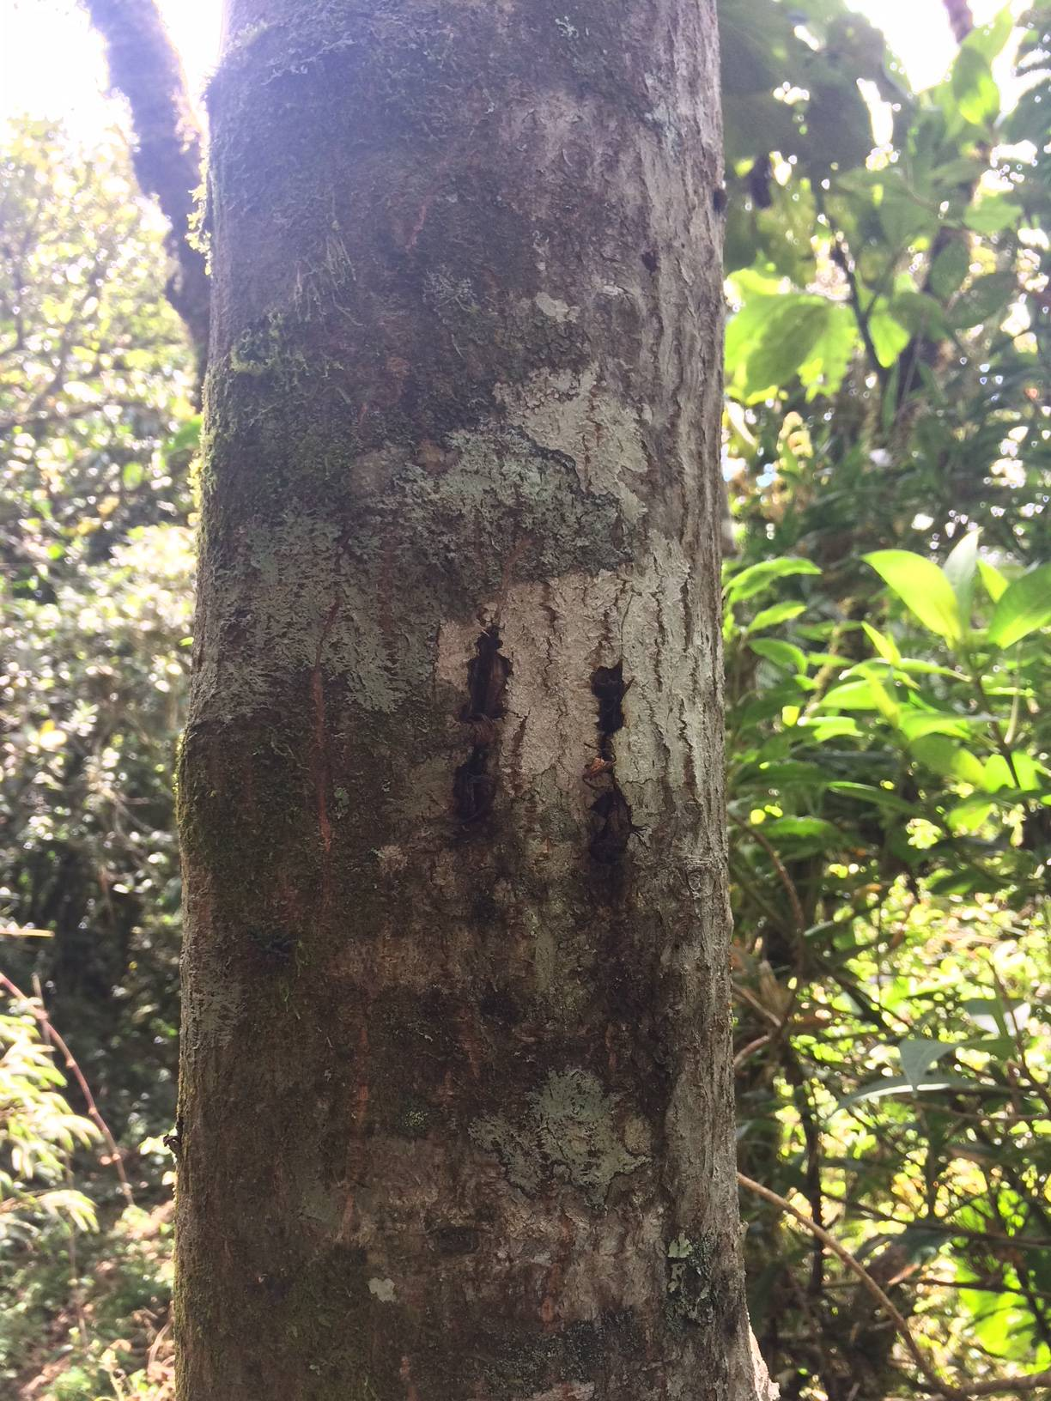
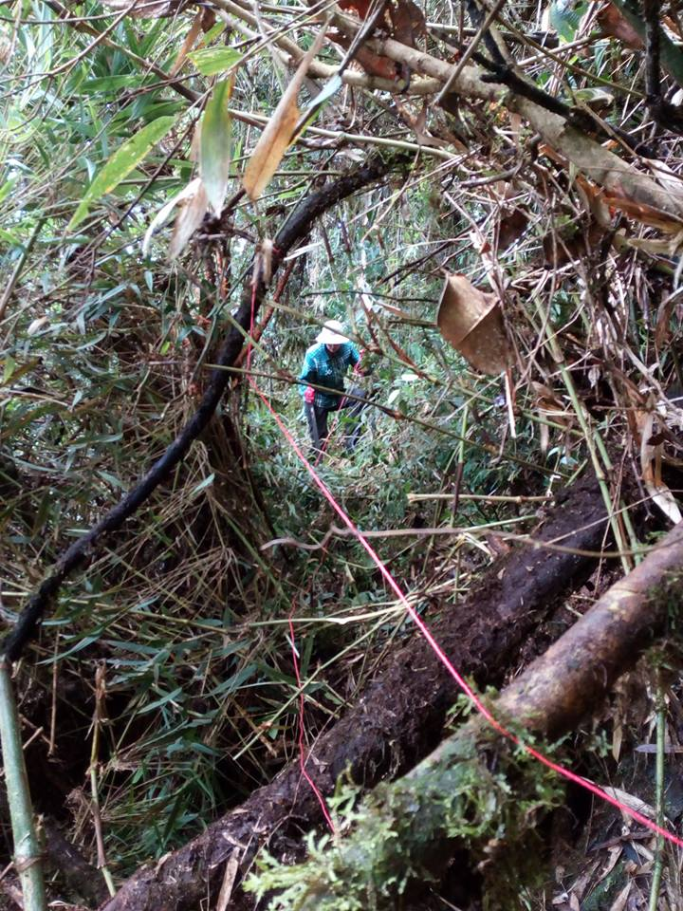

Slide 27
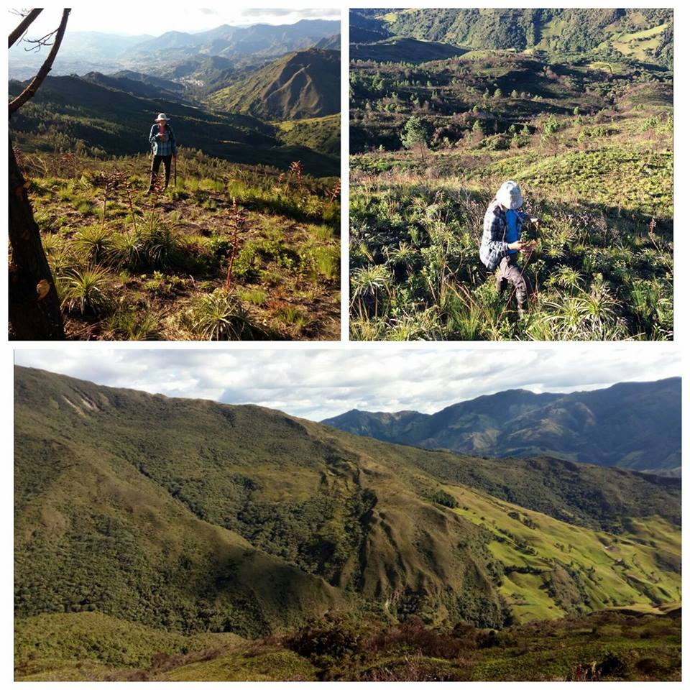
Metodika – sběr dat
Nutriční složení (Near Infrared Spectroscopy)
  Puya sp., Tillandsia sp.
  Nutrienty (proteiny, tuky, vláknina, popeloviny, škrob)
Procenta broméliovitých v trusu (mikrohistologie)

Slide 28
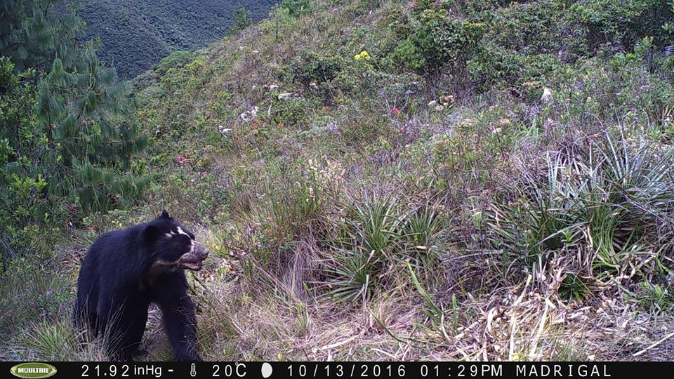
Výsledky a diskuze

Slide 29
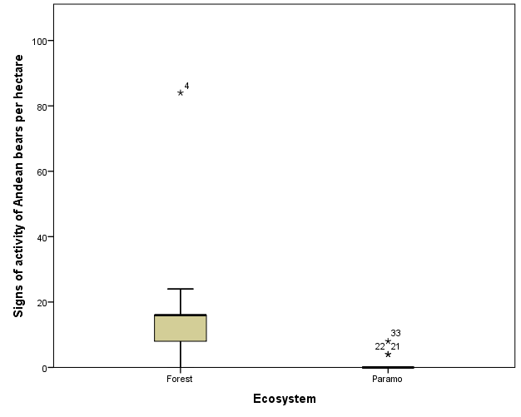
Aktivita – les x páramo
(Mann-Whitney test , U=12.5; N=30; p<0.001)

Slide 30
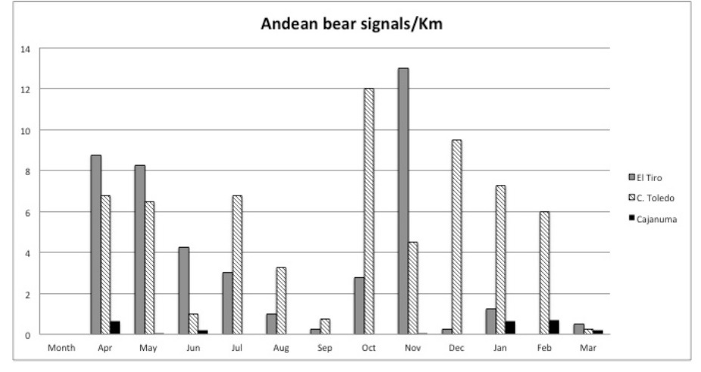

Slide 31
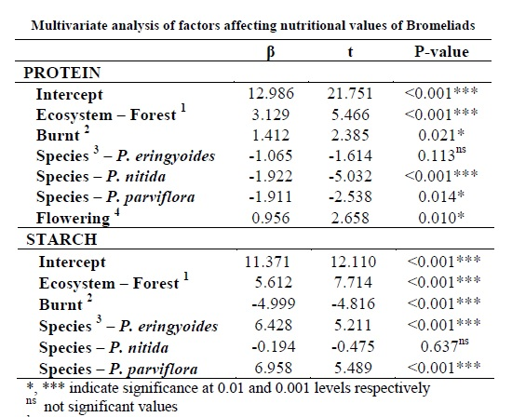
Ekologické faktory ovlivňující nutriční složení broméliovitých
Vyšší obsah proteinu a škrobu v lesním ekosystému – důvod pro aktivitu?

Slide 32
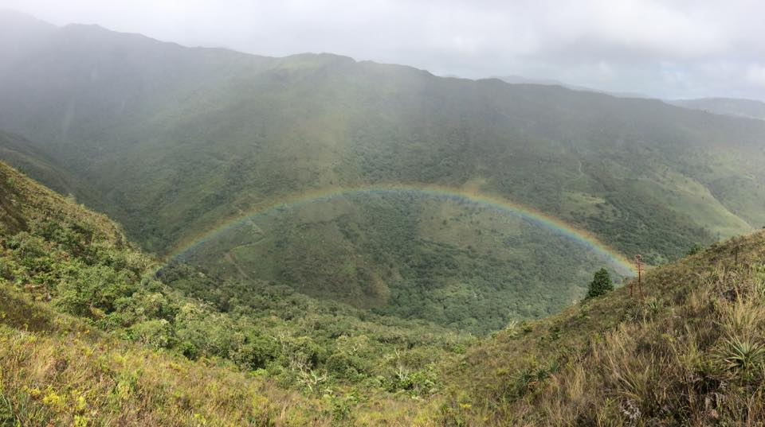
Aktivita – les x páramo
Ursidae preferují habitat s nejvíce produktivními podmínkami (Schoen 1990)
Cuesta et al. (2003) periodická změna zdrojů potravy (a tím i preferovaných ekosystému)
Vyšší obsah proteinu a škrobu – více aktivity

Slide 33
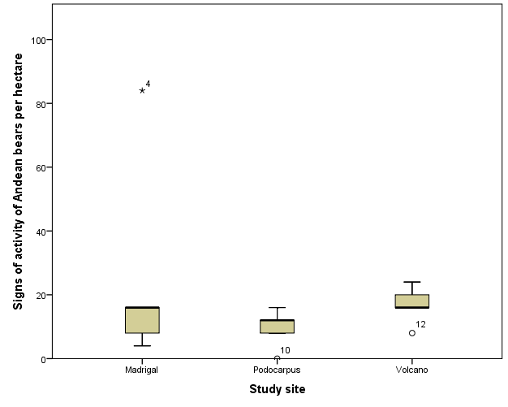
Aktivita - les
(Kruskal-Wallis test , H = 2.784; df=2; p=0.249)

Slide 34
Počty broméliovitých - les
(Kruskal-Wallis test , H=2.215; df=2; p=0.330)

Slide 35
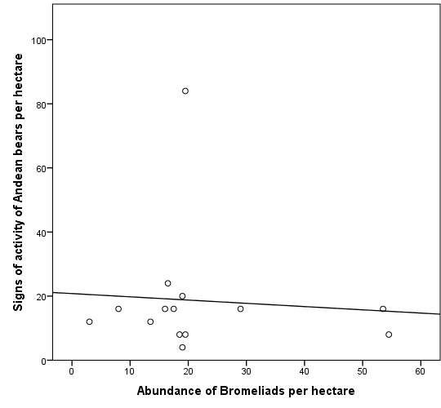
Počty broméliovitých a aktivita
(Spearman´s correlation, ρ=-0.070; N=15; p=0.811)

Slide 36
Aktivita v lese
Habitat v lese homogenní
Preference není ovlivněna počty bromélií

Slide 37
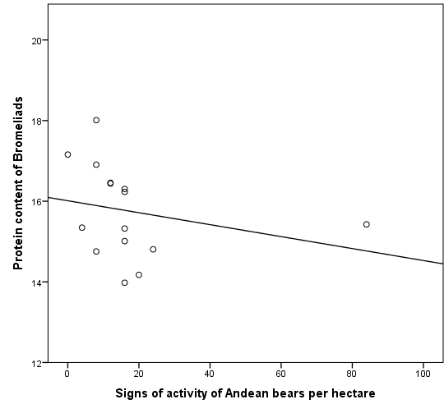
Nutriční složení broméliovitých a aktivita
(Spearman´s correlation, ρ= -0.535; N=15; p=0.040)

Slide 38
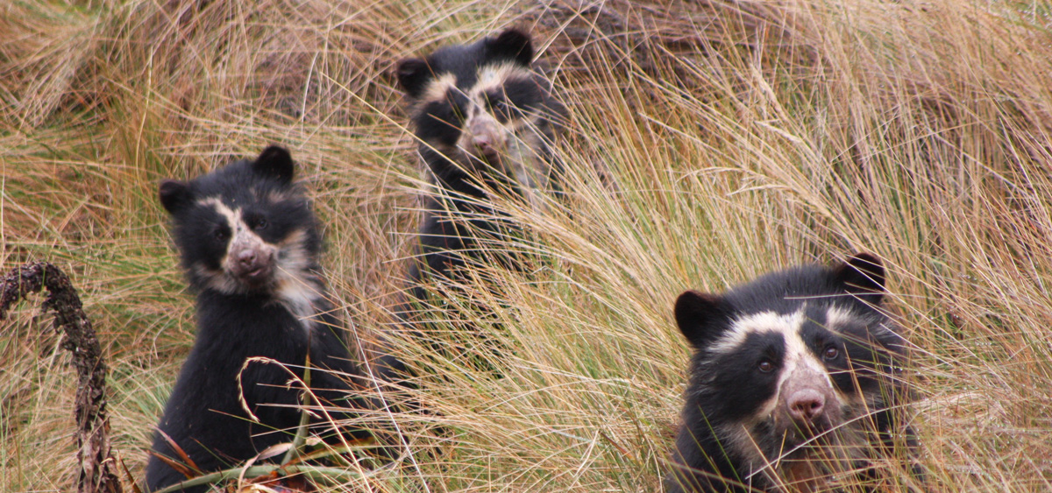
Závěr
©osoandino

Slide 39
Závěr
Kvalita potravy může ovlivňovat aktivitu
Aktivita pravděpodobně není ovlivněna proteinem
Dostatek proteinu ve všech broméliovitých
Méně proteinu = více sacharidů
Útoky na hospodářská zvířata – kvůli celkovému nedostatku potravy (ne jen protein)

Slide 40
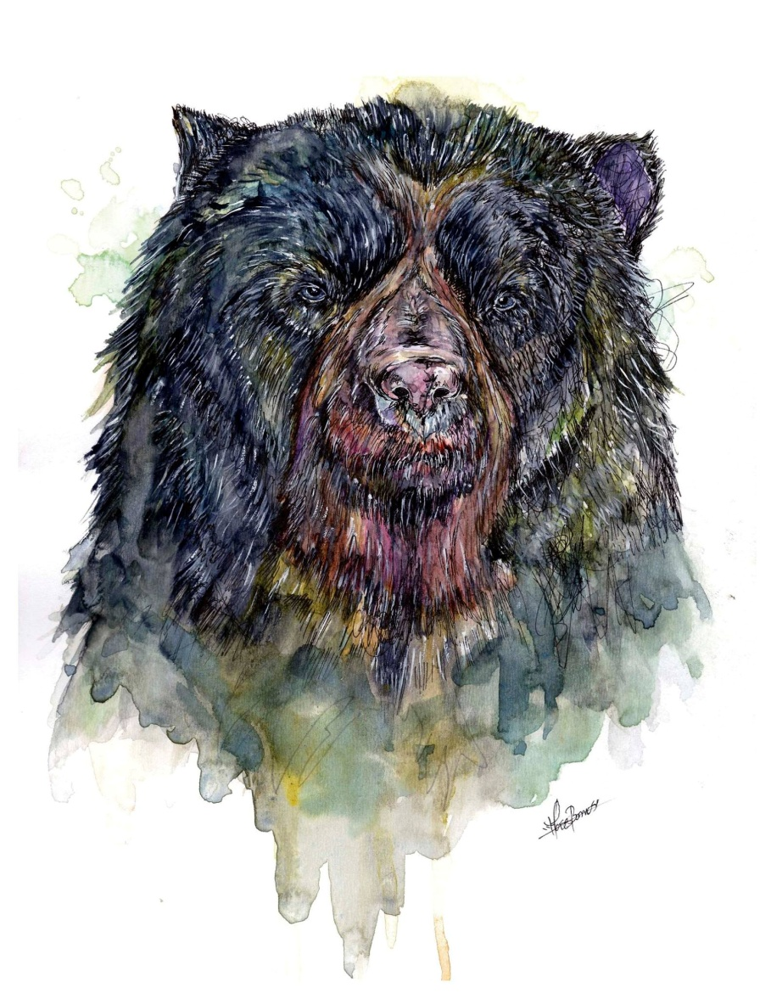

DĚKUJI ZA POZORNOST

Slide 41
Diskuze
©osoandino

Slide 42
Výživové hodnoty
LES
PÁRAMO
Protein 15.87 ± 1.64
Škrob 17.79 ± 4.20
Protein 12.39 ± 1.24
Škrob 12.73 ± 3.82

